Slide 1

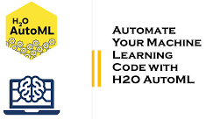
"AutoML" (avtomatlaşdırılmış machine learning)
Notes:
"AutoML" (avtomatlaşdırılmış machine learning). Daha öncəki sunumda Data Science’ın addımları haqqında haqqında danışmışdım. İlk addım problem anlamaq, sonra datanı toplamaq, datanı hazırlamaq, datata kəşfiyyat analizləri aparmaq, ən yaxşı modeli qurmaq, vizuallaşdırma və yerləşdirmə. AutoML 2ci addımdan sonrakı bütün addımları özü yerinə yetirə bilir. Yəni özü max dərəcədə datanı təmizləyir və modelə hazırlayır, max dərəcədə performansı ən yaxşı olan modeli qurmağa çalışır. Nəticələri çox anlaşıqlı şəkildə bizə sunur. Sonda da istəsək modeli deploy edə bilir.

Slide 2

AutoML nədir?
Notes:
AutoML proqramları çoxdur. H2O ən yaxşılarından biridir. H2O’a “driverlessAI” də deyirlər – sürücüsüz süni zəka.
H2O pull bir proqramdır. Az öncə saydırlarımın hamısı bir nümunədə edir.

Slide 3
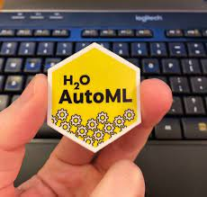
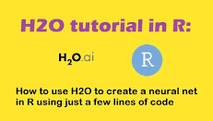
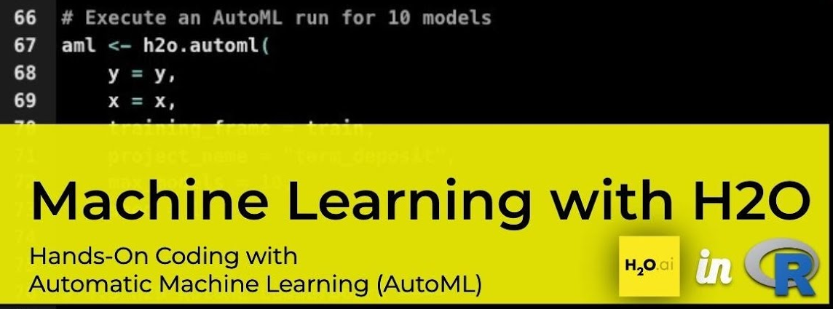
R ilə H2O
Notes:
Ancaq bunun R’da pulsuz paketini yaradıblar. Paketin də adı kiçik hərflərlə ”h2o” dur. R’da h2o ilə öz proqramı arasında fərq budurki, proqrama lazım olan dataları verirsən və o addımların hamısını özü yerinə yetirir. R’da kod yazmalısan. Ancaq çox az kod. Yəni R’da da h2o datanı özü təmizləyir və hazırlayır və ən yaxşı modelin qurmağa çalışır. Yəni ən çətin işləri özü profisionallıqla yerinə yetirir. Sonra nəticələri görmək üçün kod yazılmalıdır. Məsələn, modelin parametrləri üçün ayrı kod, modelin gücünə baxmaq üçün ayrı kod və s.

Slide 4
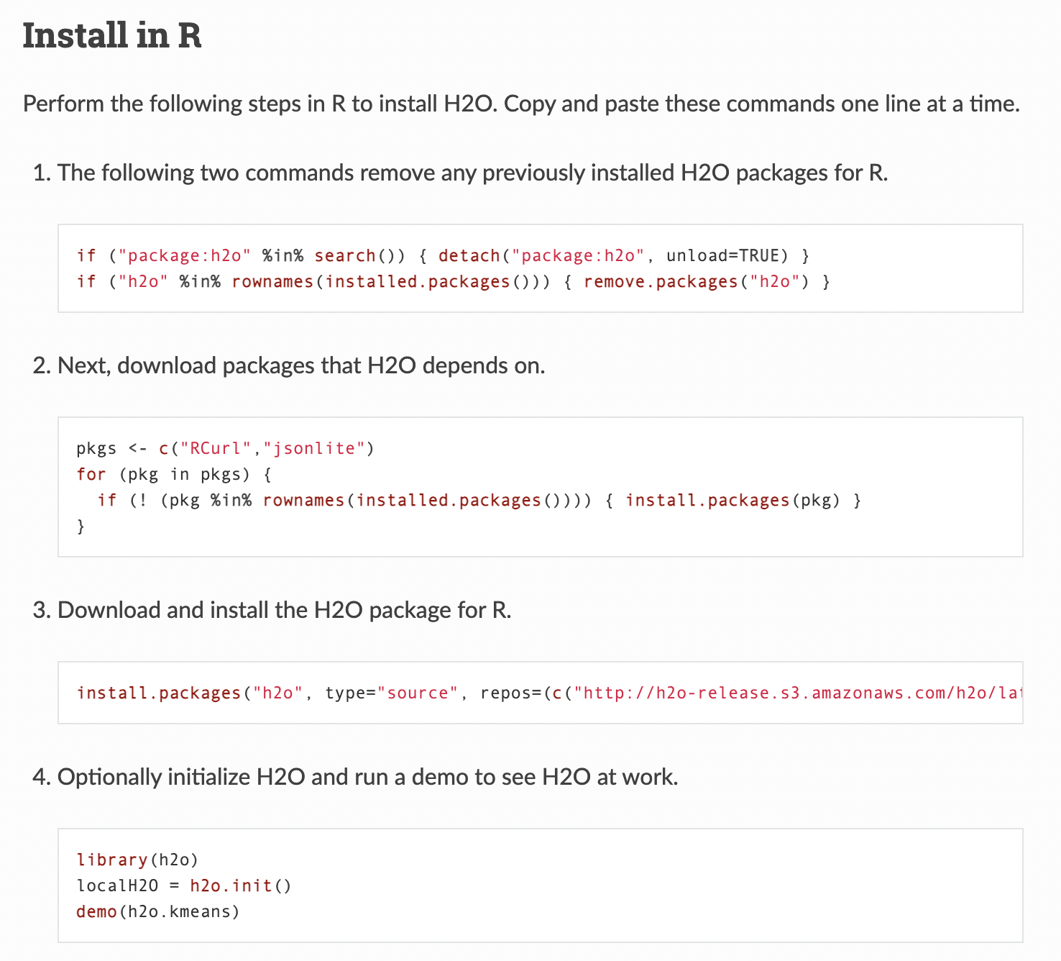
R’da H2O’nun yüklənməsi
Java versiya 8 yükləmə linki – https://www.oracle.com/za/java/technologies/javase/javase8-archive-downloads.html
“h2o” paketinin yüklənmə qaydası – https://docs.h2o.ai/h2o/latest-stable/h2o-docs/downloading.html
H2O haqqında –
https://h2o.ai/wiki/
Notes:
Gələk h2o paketinin yüklənmə prosesinə. Bu paket ya rahatlıqla ya install.packakes() əmriylə, ya da githubdan yüklənmir. Ancaq yenə də mümkünsüz və ya çox çətin deyil. 2 addımı var. 2sini də bu slide’da qeyd etmişəm. 1ci addım – java proqramının yüklənməsi. H2o’nun R’da işləyə bilməsi üçün java koputerdə olmalıdır. Çünki biz onu R’da işlətsək də, biz javanı açmasaq belə h2o javada çalışacaq. Mütləq şəkildə javanın 8ci versiyası yüklənməlidir. Linki də bura yerləşdirmişəm.
Java 8i yüklədikdən sonra burdakı kod sırası ilə h2o yüklənməlidir. Öncə bu 2 sətir run olunmalıdır, sonra bu hissə, son olaraq da bu kod vasitəsiylə h2o yüklənir.

Slide 5
h2o.init()
Bütün “H2O” dataları və modelləri “H2O Klaster Yaddaşı”nda saxlanılır. Buna görə də yaddaşı çox olan böyük datalarla işləmək və ”H2O”da 100lərlə model qurmaq üçün ” H2O Klaster”ə böyük yaddaş ölçüsü vermək lazımdır.
Məsələn – h2o.init(max_mem_size = ”70G”)
Notes:
……
Artıq R’da praktiki detallı h2o ilə Machine Learning’i öyrənəcəyik.

